Slide 1
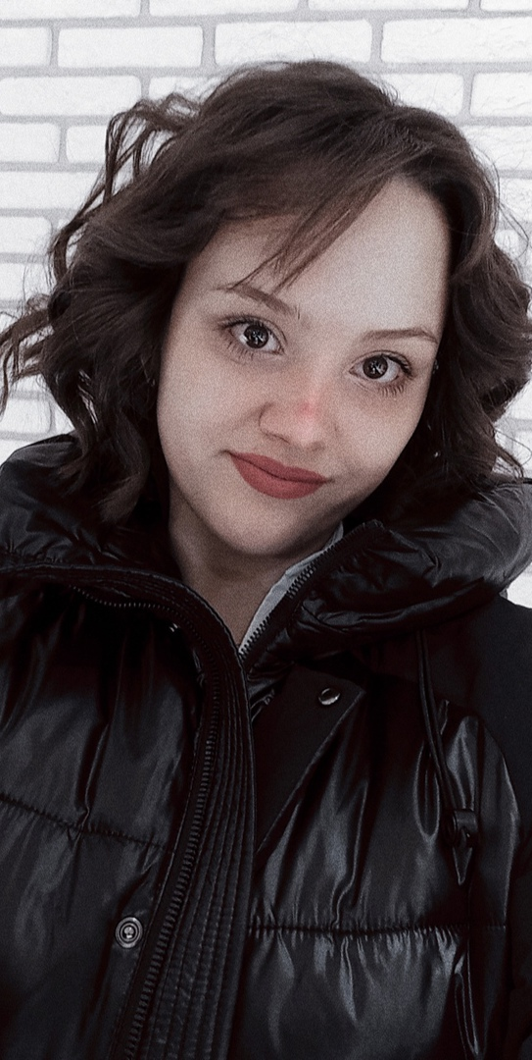
Меня зовут Вероника Черемных,
я ученица 10 класса!

Slide 2
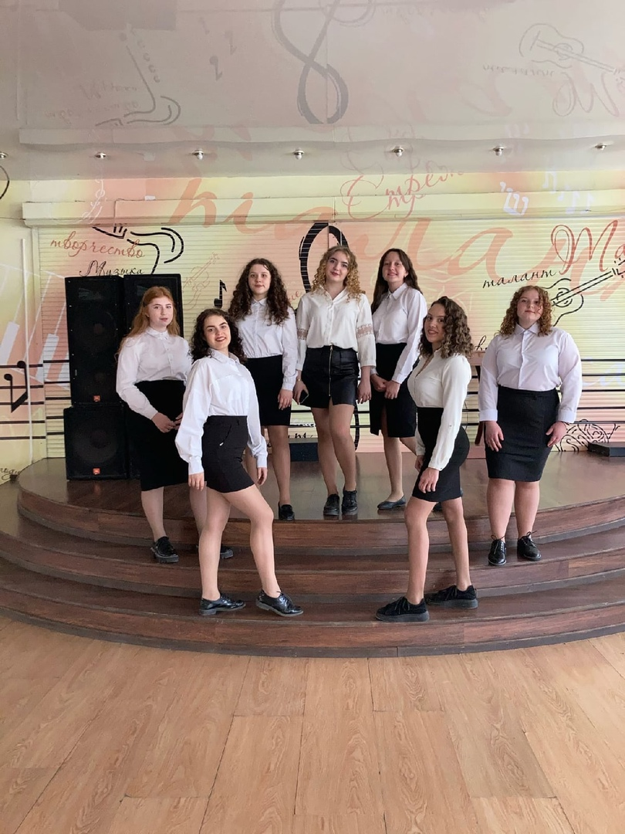
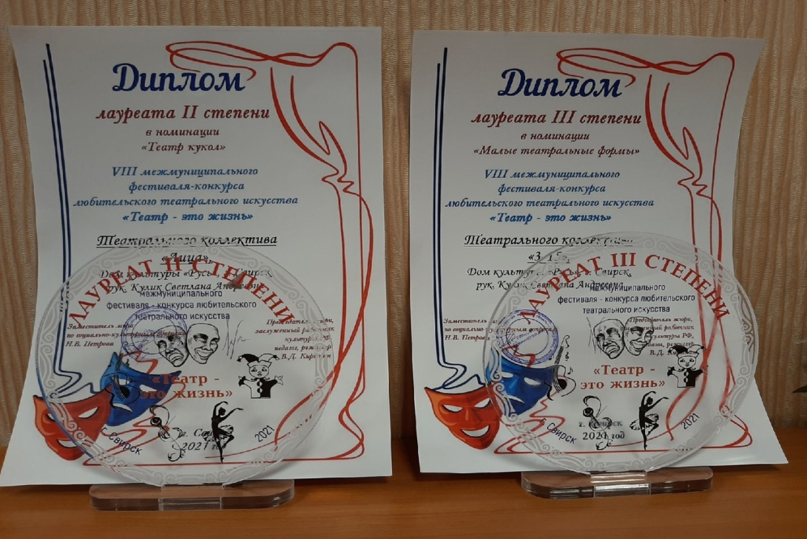
Я ответственная, справедливая
и терпеливая. По возможности
стараюсь помогать людям. Пробую
себя в разных направлениях.
Занималась в студии эстрадного вокала и театрального искусства. Люблю чтение, одиночество и сериалы)

Slide 3
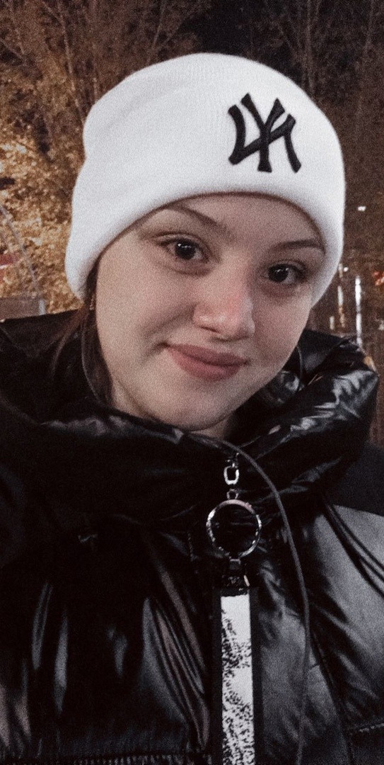
Почему я решила поучаствовать
в выборах президента школы?
Я считаю, это интересный и нужный опыт
для каждого из нас. Я умею слушать и слышать людей, ценю честность и личное мнение, доказанное аргументами и логическим мышлением.
У каждого человека есть право выбора. От вашего решения зависит дальнейшее развитие и процветание нашей школы. Всё в наших руках, мы можем сделать школу лучше) Выбор только за вами!))

